Slide 1
毕业生就业系统 数据填报说明
毕业生角色
就业指导中心
网络信息中心
2025-01-05

Slide 2
就业派遣系统操作说明
信息填报流程
学生预毕业申请系统说明（5页）
学生签约、派遣数据填报说明（10页）
单位信息及毕业去向界定（18页）
SEP填报常见问题 （22页）

Slide 3
各角色职责及操作说明
学生角色：登录SEP进入【学籍管理】系统
档案-填写-维护毕业生基本信息表(B2)
填报及修改：
1.预毕业申请数据：学生提交数据后在导师审批之前如果想修改数据，不需要导师退回即可自行修改、重新提交；导师审批后想修改数据或撤销毕业申请的，请联系导师退回/撤回。
2.签约数据：如果提交签约数据后变更就业单位或需要修改数据信息的，在选择提交派遣数据之前均可以自行修改、重新提交。
3.派遣数据：毕业注册结束后，学生已取得毕业或结业资格；如学生已确定毕业去向/户档信息，填报就业派遣信息。提交后，学生不能修改；教育干部可予以退回，或直接修改。

Slide 5
一、学生预毕业申请
学生与导师沟通后确定可以正常毕业的，登录系统申请毕业。
（一）学生申请毕业数据填报
1、学生范围：计划预毕业批次开通年度毕业的中国科学院大学在校生
2、填报时间：预毕业批次开通起至预毕业批次开通年度12月25日前
3、申请条件：完成学业要求，导师同意毕业
4、申请流程：登录学籍管理系统填写提交毕业申请数据、导师或研究所/院系老师审批
5、学生数据填报说明：学生登录“学籍管理”系统http://sep.ucas.ac.cn ，选择“学生”角色，“档案管理”-“个人信息”-档案操作-填写-维护毕业生基本信息表（B2）-预毕业，填写-保存-提交数据。
学生提交数据后在导师审批之前如果想修改数据，不需要导师退回即可自行修改、重新提交；导师审批后想修改数据或撤销毕业申请的，请联系导师退回/撤回。

Slide 6
学生登录“学籍管理”
学生登录http://sep.ucas.ac.cn
输入用户名、密码

Slide 7
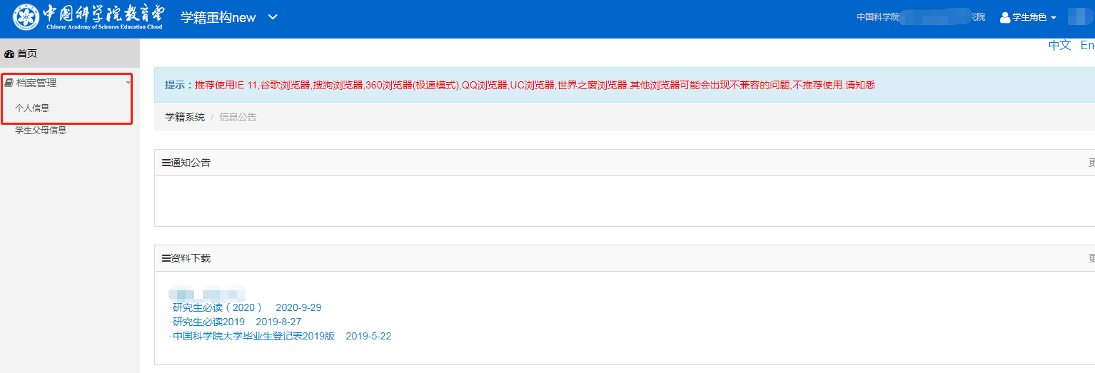
学生毕业申请数据填报步骤 1、2
1、选择“学籍管理”图标
2、选择“档案管理”

Slide 8
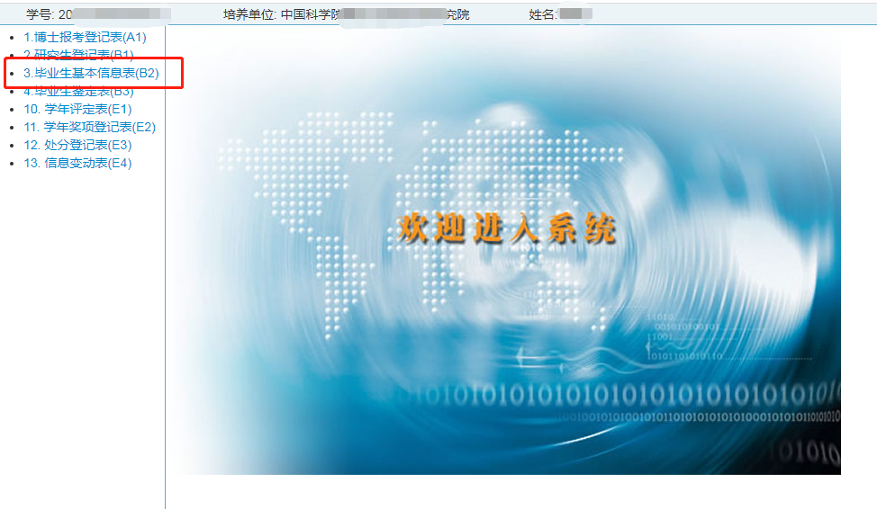
学生毕业申请数据填报步骤 3、4
3、选择“填写”
4、选择“毕业生基本信息表B2”

Slide 9
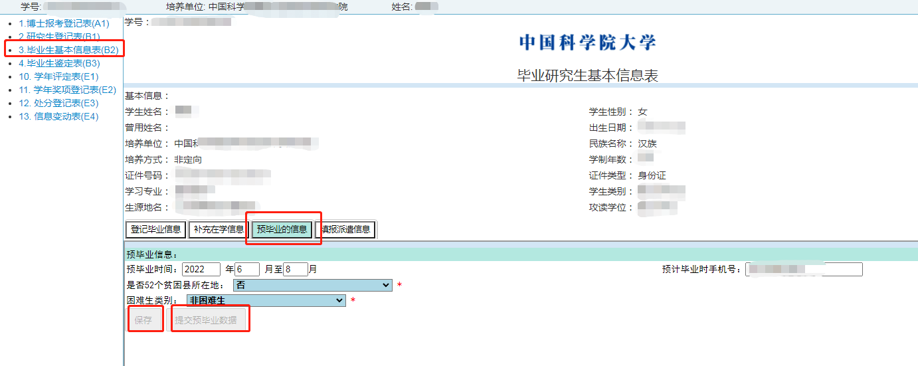
毕业申请数据填报步骤 5、6
5、选择“预毕业的信息”
6、选择“提交预毕业数据”、联系导师审批

Slide 10
二、签约、派遣数据填报说明
签约数据填报：
为了落实教育部关于毕业生签约数据日报、周报、月报的要求，已经落实就业单位（收到用人单位offer）的学生都需要登录填报签约数据。
1、学生范围：所有预计下一年度毕业的在校生。
2、填报时间：收到用人单位offer、领取三方协议时填报。
3、定向生按照定向招生协议派遣回定向单位，少数民族骨干计划毕业生派遣回协议省教育厅。
说明：
1、就业数据填报页面下方有“提交签约数据”和“提交派遣数据”两个按钮。签约数据用于上报教育部实时统计毕业生签约率，派遣数据用于转迁户口和档案信息核对。学生只是在签约时选择“提交签约数据”、到需要派遣时（需要转迁户口档案时）再选择“提交派遣数据”。签约数据用于上报教育部实时统计毕业生签约率，派遣数据用于转迁户口和档案信息核对。

Slide 11
签约、派遣数据填报说明
2、学生填报提交的签约数据就是将来的派遣数据，学生只需填报一次，提交签约数据后至派遣时如果签约单位或签约数据没有变化、修改的，可以在需要派遣（需要转迁户口档案时）时（春季毕业生1月开始派遣、夏季毕业生6月底开始派遣）直接选择“提交派遣数据”、研究所或院系审核后上报就业指导中心。
3、如果提交签约数据后变更就业单位或需要修改数据信息的，在选择提交派遣数据之前学生可以自己修改、重新提交。
4、学生签约时先提交“签约数据”，培养单位角色在“签约数据”内审核、提交毕业生签约数据，就业指导中心提取后导入教育部平台（学信网）作为毕业生的就业数据登记。
5、派遣流程：学生在做完毕业生电子注册需要转迁户档时，再登录系统，选择“提交派遣数据”，培养单位角色到“派遣数据维护”内审核、提交数据提交给就业指导中心，中心提取后上报教育部系统，作为户档转出的依据。

Slide 12
学生签约、派遣数据填报
学生登录http://sep.ucas.ac.cn
输入用户名、密码

Slide 13
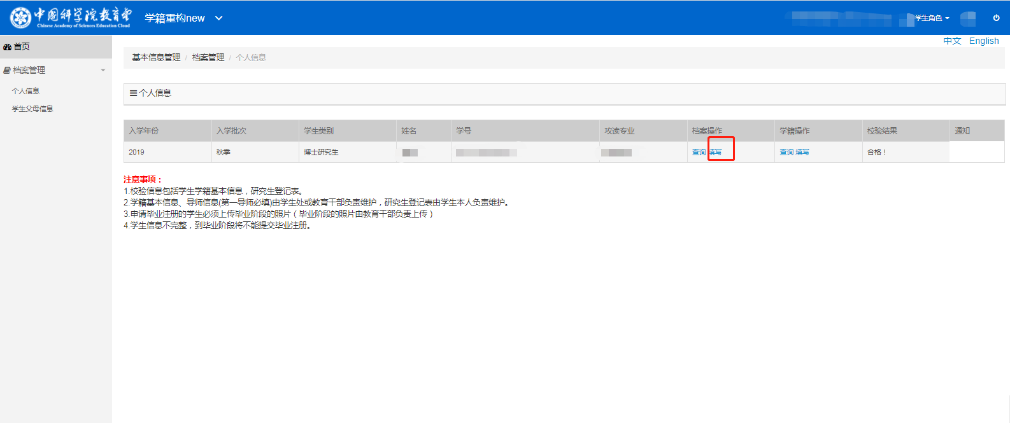
签约、派遣数据填报步骤 1、2
1、选择“学籍管理”图标
2、选择“档案管理”/选择“填写”

Slide 14
签约、派遣数据填报步骤 3
3、选择“毕业生基本信息表（B2）”

Slide 15
签约、派遣数据填报步骤 4
4、点击“填报派遣信息”按钮，进入填报页面

Slide 16
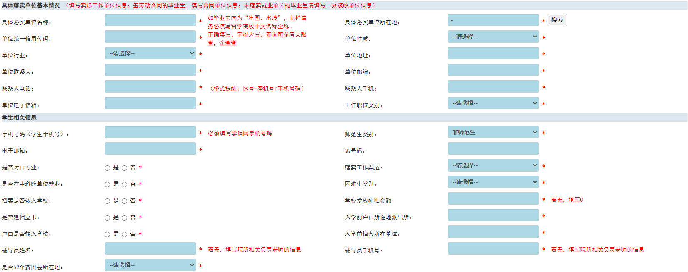
签约、派遣数据填报步骤 5
5、根据分栏内容及提示信息，正确、如实填报各项数据。

Slide 17
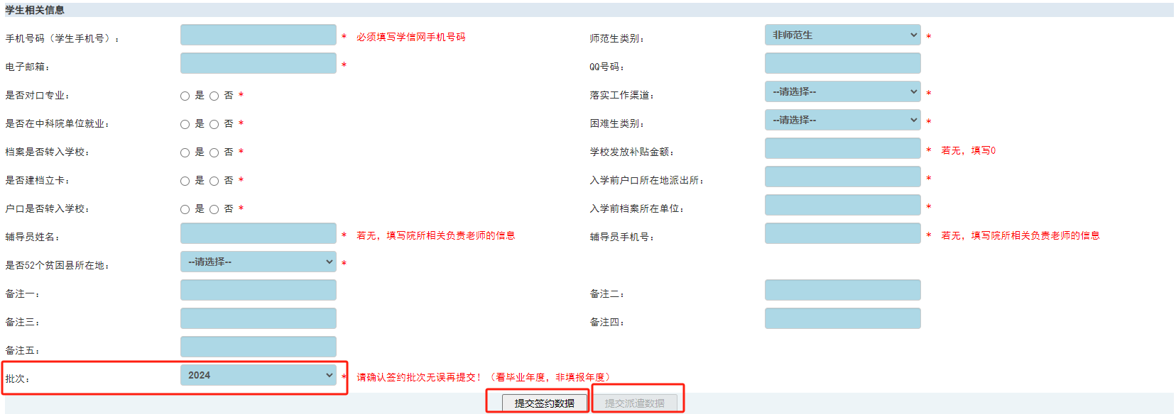
签约、派遣数据填报步骤 6
6、提交签约数据时，注意“批次”正确；毕业电子注册后确认户口档案转出，则点击“提交派遣数据”按钮。

Slide 18
三、关于单位信息及毕业去向界定
关于单位信息：
毕业去向包括就业、升学、未就业，毕业生应提前仔细阅读“高校毕业生毕业去向分类及证明材料”说明，根据自身实际情况准确选择毕业去向类型并填报相关信息。请务必准确填写单位信息，如“单位性质”、“单位行业”、“单位组织机构代码”需与用人单位核实后准确填报系统，填报不准确将影响后续办理户口档案转迁手续。
关于毕业去向填报：
毕业去向说明：
毕业去向名称解释：
毕业去向主要是指毕业生的就业状态,主要分为就业、升学、未就业三大类。毕业去向直接决定了毕业生的户口、档案、党团组织关系等转接手续的办理方式。

Slide 19
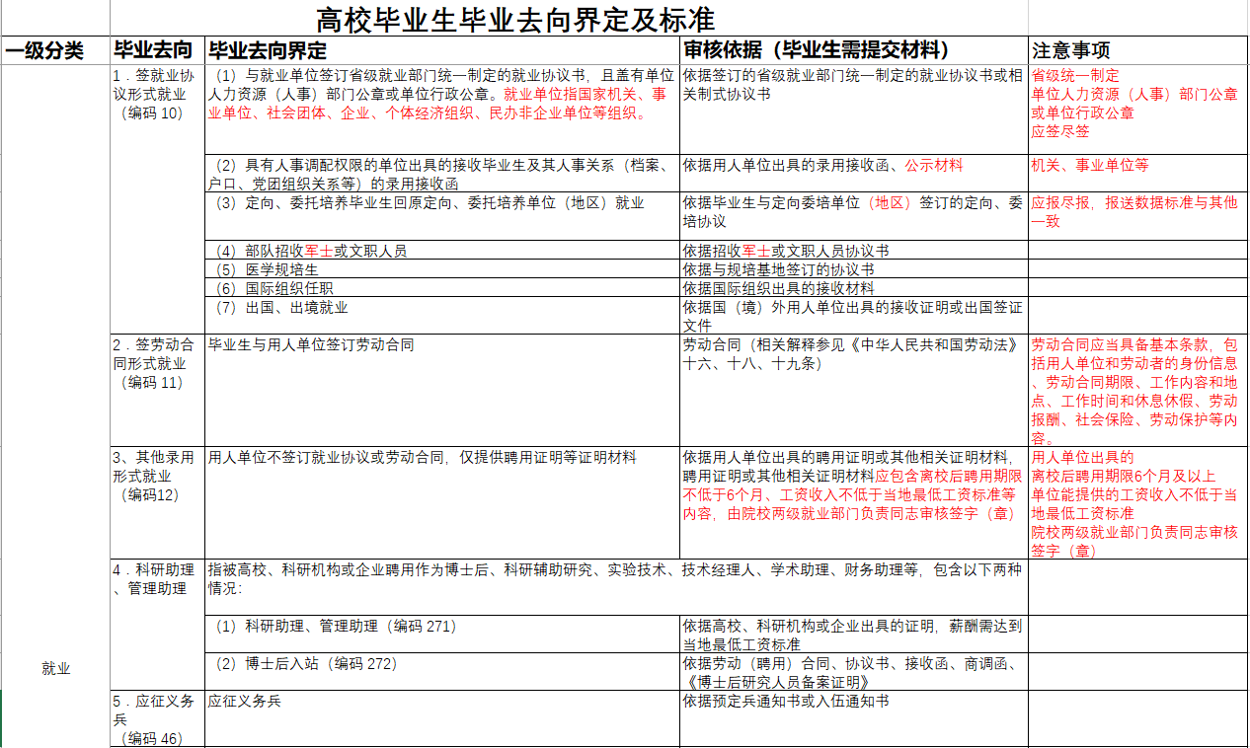
高校毕业生毕业去向界定及标准

Slide 20
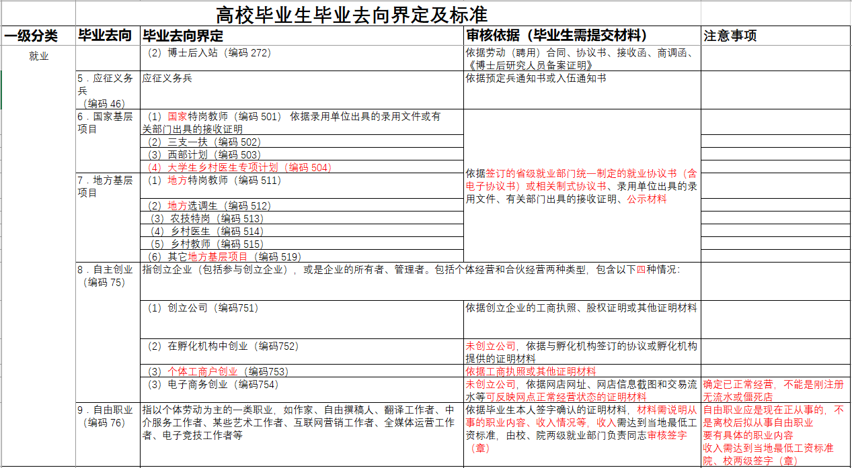
高校毕业生毕业去向界定及标准

Slide 21
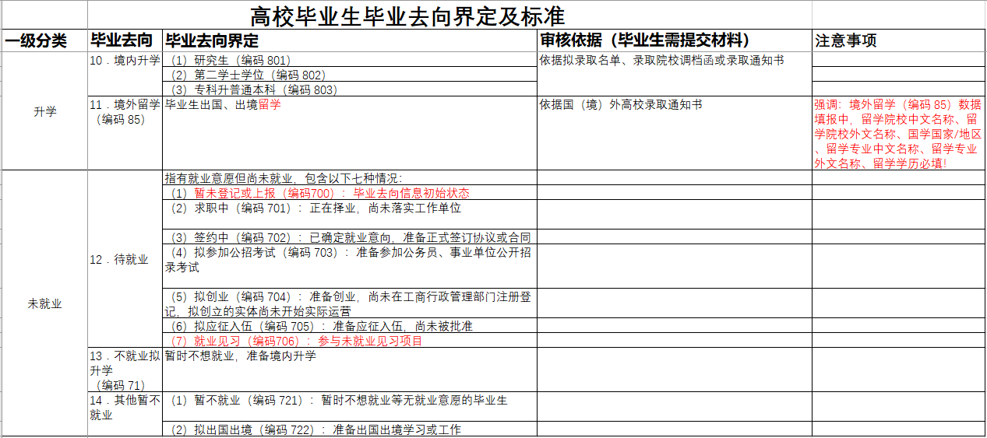
高校毕业生毕业去向界定及标准

Slide 22
常见问题
1、毕业去向更改/违约
若不变更单位，只修改部分信息，可在就业指导中心提取数据之前联系所在研究所或院系退回修改，可在个人页面查看进度。
若变更用人单位，需先征得单位和所在研究所或院系同意及学校就业指导中心同意，才可申请办理解约手续。就业协议的解除有三种情况：
（1）用人单位违约。指用人单位方面原因造成的就业协议无法履行。违约的原因一般包含单位经营困难导致裁员、岗位撤销、破产、用人单位用人计划发生重大变动等。用人单位违约应承担违约责任，并为毕业生开具写明违约原因的正式书面退函。
（2）毕业生违约。指毕业生个人原因造成的就业协议无法履行。违约的原因一般包含已签约毕业生又与别的单位达成就业意向，已签约毕业生准备继续考研或出国，已签约毕业生对用人单位工作条件不满意等。毕业

Slide 23
常见问题
业生违约也应承担协议约定的违约责任，因此毕业生在签订就业协议书前应慎重考虑。
（3）约定解除
在就业协议签订时，签约各方以备注条款或其他书面形式，约定当某种情形或条件发生时就业协议自动解除，任何一方均不被视为违约，也无需承担相应违约责任。
2、电子签约材料补充说明
（1）派遣单位为北京市或上海市非公务员的毕业生，需要上传进京函或进沪接收函.jpg文件。目前已经落实京沪就业单位，尚未拿到进京或进沪接收函的请先上传offer电子版提交签约数据（不要提交派遣数据），等拿到接收函时用接收函电子版替换原来的offer电子版、提交派遣数据。

Slide 24
常见问题
（2）二分所在地为北京或上海的（北京、上海生源），上传毕业生的户口本首页及本人页照片。
（3）就业单位隶属于中组部下属单位或部队性质单位暂无法提供进京或进沪接收函的，需要就业单位在三方协议备注栏内填写“本单位隶属于中组部，无进京（沪）接收函，可为毕业生落实北京或上海户口”或提供加盖公章的相关证明材料，将电子版通过系统上传。
（4）电子材料只能上传一份，需要上传多份的，可以P成一张图片上传。
3、其他
（1）“入学前档案所在地”：填写本科学校名称。
（2）“档案是否转入学校”：填写“是”。

Slide 25
常见问题
（3） “是否建档立卡”：是否为建档立卡困难生，不是的选择“否”。
（4）户口迁往地注意事项
“户口迁往地省市县”字段录入要求：该字段需通过“搜索”按钮选取国家行政区划码和名称，不得自行输入省市县信息；毕业生参军入伍需注销户口时，可录入“参军注销户口”字段。
“户口迁往地详址”字段录入要求：该字段不要重复录入“迁往地省市县”信息；若毕业生户口迁往京外的，需注意以下三点：
①“详址”输入具体街道、路、门牌号等信息；
②二分回生源地的毕业生，须填写父母户口本首页地址；未迁入学校的，须填写父母户口本首页地址并备注“未迁入/在原籍”；
③“详址”中尽量不要出现“派出所”字样，派出所只是户口登记机关，不是具体落户地址，请仔细审查，确保地址正确。
若毕业生户口落在北京，其“迁户详址”中录入门牌号或单位名称皆可。

Slide 26
常见问题
（5）“入学前户口所在地派出所” ：户口没迁到学校（研究所）的填现在户口所在地详细信息；本科转来可以填本科院校名称。
（6）系统中有“搜索”项的，使用“搜索”按钮进行选择，自行填写无法保存。
（7）辅导员姓名：填目前所在研究所或院系辅导员老师姓名，研究所或院系没有辅导员的，请填写研究所或院系就业工作负责老师姓名，手机填就业工作负责老师手机号码。不能填本科时辅导员信息！
（8）二分毕业生调档：对于不签户口到单位的毕业生，由单位出具调档函从学校（研究所）调档案至就业单位，按照实际情况正确填写户口、档案等各项信息。
（9）学校发放补贴金额：仅指各类困难生补助，不包括奖助学金，没有的填“0”。
（10）定向生派遣：定向生毕业去向选“签就业协议形式就业”，电子材料上传定向协议书。定向生的委培单位应与委培协议一致（全称或简称），“具体落实单位名称”与“定向或委培单位”一致。很多错填为就读研究所单位名称！

Slide 27
常见问题
注意：
1、生源地信息：应在入学报到时/报预毕业生数据/毕业电子注册时维护生源地信息，生源地信息为空/生源地未具体至县/县级市、区的，无法上报！
2、具体落实单位名称：具体落实单位名称不可填报“无”、“不确定”、简称；去到大学的，不要具体至院系，如“北京师范大学天文系”只需填写“北京师范大学”。
3、单位组织机构代码：单位组织机构代码中的字母必须大写！须登陆天眼查https://www.tianyancha.com/查询、确认后再填写，不能随意编写/空/“无”，只有当单位性质为机关或部队时，无法查到组织机构代码的才可以填“无” ，代码填写不准确将影响转迁户口档案！

Slide 28
常见问题
4、单位性质：单位性质须与单位事实相符，单位名称是公司，单位性质却填事业单位或高等教育单位，无法上报。如难以确定，公司请选“其他企业”，研究所请选“科研设计单位”。
5、出国出境：具体落实单位名称为“国家+学校/研究所/机构”，此处填写国外就读院校中文名称。具体落实单位所在地：香港特别行政区/澳门特别行政区/台湾省/国外。请通过“搜索”按钮选择。单位性质根据实际情况填写。
6、邮政编码、QQ号码、联系人电话、联系人手机号格式错误，正确如：100190、351848066（不是QQ邮箱！）、010-82686335、13213345888。

Slide 29
如有问题，请联系
所在研究所或院系负责就业工作的老师。
谢谢！

